Slide 1
短信消息队列设计
改自：苗迎华

Slide 2
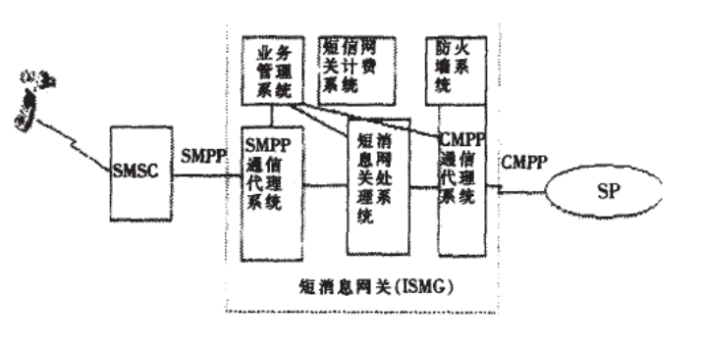
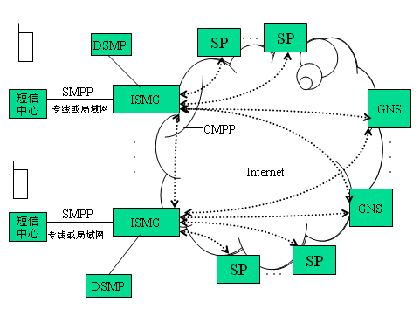
短信网关结构

Slide 3
ISMG
短消息SMS是GSM网络提供的数据服务中的一种。
作为SMS的存储转发网元，互联网短信网关(ISMG)是处于短消息中心(SMSC)和业务服务商(SP，即信息资源站实体)之间的设备通道。ISMG一方面负责接收SP发送给用户的信息和提交给SMSC；另一方面，用户点播SP业务的信息将由SMSC通过ISMG发给SP。
SMPP通信代理系统主要实现ISMG和SMSC的连接。SMPP是客户端协议，需要主动连接SMSC。
CMPP通信代理提供主要实现ISMG和SP的连接。CMPP是服务器端协议，需要等待SP的连接。

Slide 4
短消息调度机制
消息在转发的时候，大量SP接入ISMG，需要根据业务来实现消息发送优先级。

Slide 5
调度原则

Slide 6
